Slide 1
Werkgroep integrale bekostiging Jeugd Inrichting sturing en bekostiging Werkgroepinzichten vertalen naar de praktijk

Slide 2
Deel 2.
Vertaling naar de praktijk

Slide 3
Roadmap : bekostiging per 2017 (evt. gefaseerd per zorgvorm)
Sturing
Inrichting sociaal domein
Uitwerking
Samenwerking
Werkafspraken
Doelen
Markt
Strategie
Processen
Verantwoording
Informatie-uitwisseling
Contractering
Doelen
Randvoorwaarden
Overige stakeholders
Passende bekostiging
Hoofdlijn overeenkomst
Implementatie
Stakeholders
Per doelgroep:
Gemeente
2015 – Q1 2016
Gemeente
met aanbieder
Q1 – Q2 2016
Gemeente
en aanbieder
Q3 – Q4 2016

Slide 4
Sturing – Wat staat er op de agenda?
Kernopdracht: Inrichting opdrachtgeverschap Plaats dit in breder perspectief (zie verzamelde inzichten)
` Sturing = Slim samenspel “inrichting, prikkels en begrenzen”;
Wees bewust van prikkels van bekostigingsmodelen;
Geef risicomanagement vorm, o.a. betrekken stakeholders.
Doel: Keuze stip op de horizon bekostigingsmodel (gedifferentieerd per zorgvorm)
Tijdpad : 2015 en begin 2016
Wie betrekken : Breed vertegenwoordiging gemeenten
Principiële keuzes: veelal geen aanbieders
Belangrijk: regionale afstemming !

Slide 5
Uitwerking van sturing – Wat staat er op de agenda?
Kernopdracht:
Uitwerken van relatie met aanbieders
Uitwerken bekostigingstaal / opdrachtformulering
Uitwerken financiële afspraken
Uitwerken checks & balances / rol overige stakeholders
Uitwerken processen, bij zowel gemeenten als aanbieders
Doel: Hoofdlijn overeenkomst
Tijdpad : Q1 – Q2 2016
Wie betrekken : Gemeenten met aanbieders

Slide 6
Implementatie – Wat staat er op de agenda?
Kernopdracht:
Benoem relevante partners en maak afspraken
Contractering van aanbieders
Procesafspraken accountmanagement
Inrichten informatieprocessen
Overgangsafspraken (als meer tijd nodig is voor implementatie)
Verantwoording en controle
Doel: Duidelijke en realistische verwachtingen 2017
Tijdpad : Q3 - Q4 2016
Wie : Gemeenten en aanbieders

Slide 7
Deel 3.
Uitwerking in de praktijk

Slide 8
Drie hoofdmodellen bekostiging
Taakgerichte bekostiging
Budget per aanbieder;
Inspannings-bekostiging
Alle geleverde inspanning wordt betaald;
Outputgerichte bekostiging
Betaling voor (integraal) arrangement per cliënt;
Taak of opdracht staat centraal;
Eventueel met plafond per aanbieder.
Gesprek over resultaat.
Gesprek over resultaat.
Op cliëntniveau
Op taakniveau
Cliëntvolgend
Keuze kan verschillen per zorgvorm

Slide 9
Principiële keuze bekostiging
‘Taak’: Budget voor aanbieder met resultaatafspraak
‘Inspanning’: Betalen voor uitgevoerde werk per cliënt
‘Output’: Vast bedrag voor werken aan resultaat per cliënt

Slide 10
In ieder model :
Doelen, sturen en bekostiging moeten worden vertaald in besluiten, proces- en contractafspraken
Punten die daarbij in alle modellen gelijk kunnen zijn:
Transparantie outcome cliëntniveau
Kwaliteitseisen
Eis registratie cliëntniveau en monitor jeugdhulpgebruik met gebruikmaking CBS-data
Acceptatieplicht

Slide 11
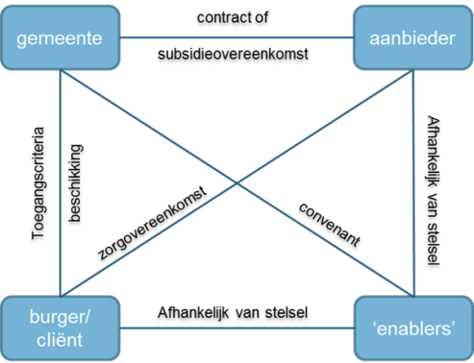
Uitwerking van sturing naar praktijk - Verschillend per model
Vertalen in proces en contractafspraken
Per model specifiek uitwerken
Checks & Balances ‘buiten overeenkomst’
Marktordening / aanbestedingsproces
Bekostigingstaal / opdracht
Declaratie- / facturatieafspraken
Verantwoording (doelmatig, vanuit eenvoud)
Controle

Slide 12
Route naar taakgericht: Budget voor aanbieder met resultaatafspraak
Opdracht & budget
Proces & procedure
Informatie & controle
Transparantie outcome
Betalings-condities (ook meer/minder)
Looptijd
Hoogte budget
Samenwerking stakeholders
Doel
Onderhoud budget
In-, door-, uitstroom
Controle levering
Contracteer-cyclus
Scope
Plan realisatie
Checks & balances

Slide 13
Route naar inspanningsgericht: Betalen voor het uitgevoerde werk per cliënt
Analyses tbv informatie beleid & wijk
Controle & Beheersing
Productenboek van aanbieders
Producten, processen & Informatie
Regels voor declareren afstemmen
Taal, tarieven & regels
Budget en beheersing wijkteam operationaliseren
Informatie inrichten bij gemeenten en aanbieders
Controles op aangeleverde informatie
Processen bij wijkteam aanbieders
Tarieven (met bandbreedtes) afspreken
Bekostigingstaal ‘uren/dagen’ bij alle aanbieders!

Slide 14
Route naar outputgericht: Vast bedrag voor werken aan resultaat per cliënt
Transparantie outcome
Monitoring
€/cliënt
Trajecten rond cliëntgroepen vergelijkbare intensiteit
Trajecten & toegang
Controle levering
Instroom
Instrumenten voor toeleiding
Rollen en verantwoorde-lijkheden
Onderaan-neming
Betalingscondities
Tarief per traject
Checks & balances

